Slide 1
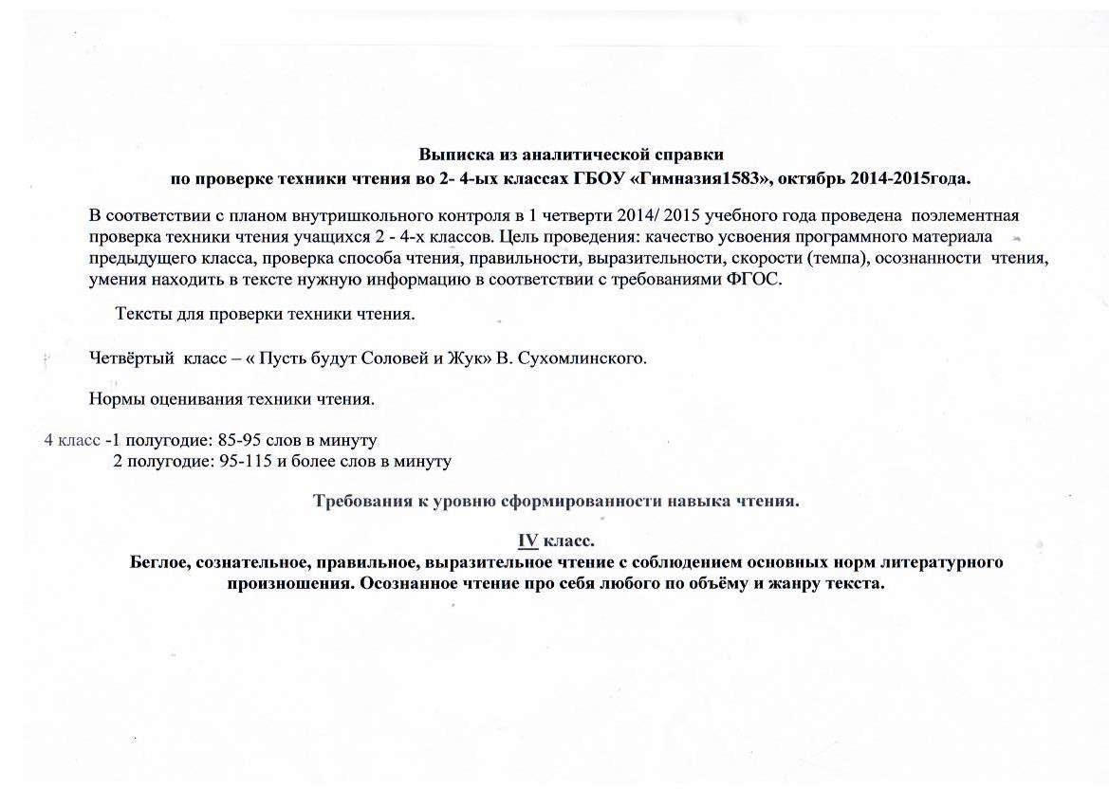
Выписка из аналитической справки по проверке техники чтения

Slide 2
